Slide 1
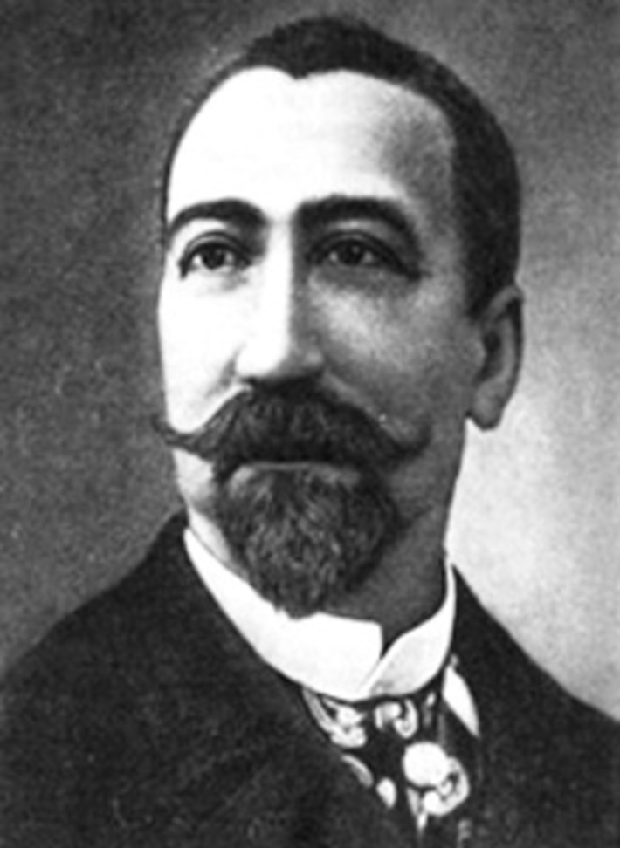
Учиться можно только весело.
Чтобы переваривать знания, надо поглощать их с аппетитом. (А. Франс)

Slide 2
Числа
Положительные Отрицательные
Складывать Сравнивать Вычитать
Больший модуль быстро очень выбираем, из него мы меньший модуль вычитаем
Надо знать!

Slide 3
Тема урока: Сложение целых чисел

Slide 4
- 8 | 5,5 | 7,5 | - 4 | - 1,5
0 | - 3,5 | 4,3 | 2 | 0,7
9 | - 6,2 | - 7 | 3 | 11

Slide 5

Отрицательные числа
Положительные числа
Х
0

Slide 6
Задание: Отметьте числа на координатной прямой
-5; 5; 8; -10; -1; 6; 0; -2

Slide 7
Толковый словарь В.Даля
Порядок – совокупность предметов, стоящих по ряду, рядом, один за другим; ряд, линия и т.д.

Slide 8

Сложить числа с помощью координатной прямой
4 + (- 7 ) =
-3
- 7
В
А
-5 -4 -3 -2 -1 0 1 2 3 4 5 х

Slide 9
Сложить числа с помощью координатной прямой
5 + (- 4 ) =
1
- 4
В
А
-5 -4 -3 -2 -1 0 1 2 3 4 5 х

Slide 10
Сложить числа с помощью координатной прямой
-3 + 8 =
5
+8
А
В
-5 -4 -3 -2 -1 0 1 2 3 4 5 х

Slide 11
Вычислить:
Вариант 1 | Вариант 2
-4+(-5)= | - 3 + (- 6)=
-2+(-9)= | - 3+ (- 8)=
9+(-9)= | - 0,01+ 0,01=
- 0,6 + 5,2= | - 1,2+ 5,6=
- 21+ 11= | - 7,2 + (- 2,8) =

Slide 12
Решите примеры и Найдите полученные ответы в таблице и поставьте рядом соответствующую букву.
- 14 + (- 18)
- 134 + 125
- 127 + 117
37 + (- 28)
65 | - 9 | - 19 | 9 | 0,4 | - 0,4 | - 32 | 10 | - 4 | -10
н | а | и | с | м | е | х | к | р | о

Slide 13
Домашнее задание:
№ 264 ( а, б, в, г)

Slide 14


